Slide 1
第三节 视觉系统的几何特性

Slide 2
在任何特定的理论中，只有其中包含数学的部分才是真正的科学。
——康德

Slide 3
相关的数学基础
齐次坐标
射影几何
2D变换
3D变换
相机内参数

Slide 4
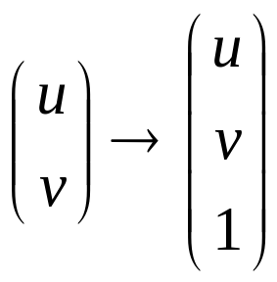
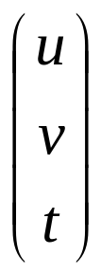
1. 齐次坐标
1、点的齐次坐标
二个齐次坐标如相差一个非零因子，则这二个齐次坐标相同
2、无穷远直线上的点
如点 为无穷远直线上的点，
则 t =0

Slide 5


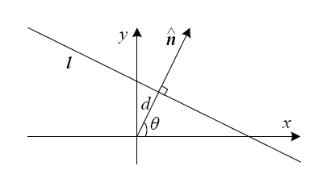


1. 齐次坐标
3、直线的齐次坐标表示
直线方程可表示为
规范化直线参数向量后，直线的齐次坐标可表示为：

Slide 6
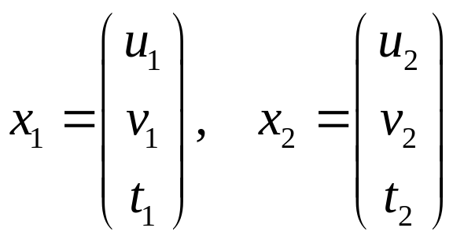
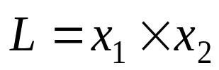
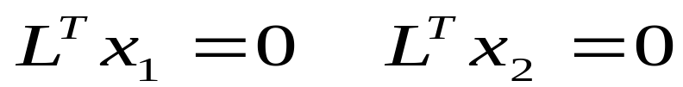
1. 齐次坐标
4、通过二点的直线
如果 为二图象点，则通过
该二点的直线的参数向量为：
L
x₁
x₂

Slide 7


1. 齐次坐标
5、平行线可以相交
笛卡尔坐标系下，两条直线的方程为：
齐次坐标系下，两条直线的方程为：
可以解出w=0，即两条直线相交于无穷远点。

Slide 8

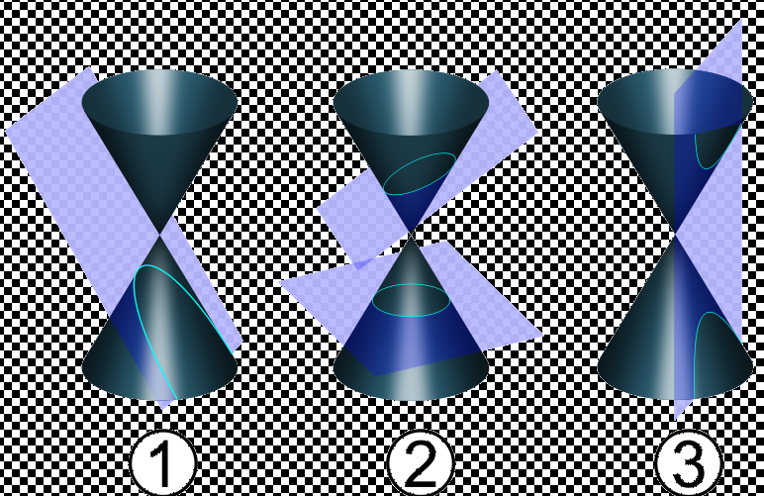
1. 齐次坐标
6、二次圆锥曲线的齐次坐标表示为：

Slide 9
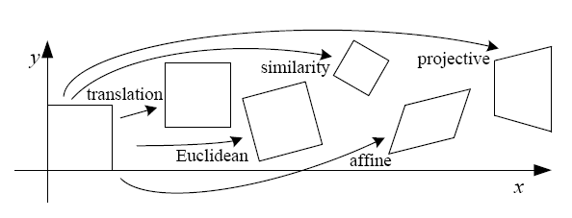
2. 2D变换
2D 变换的基本组合

Slide 10




2D变换
2D平移变换可描述为：
或者：
2D旋转、平移变换可描述为：

Slide 11




2D变换
2D旋转、平移、尺度变换可描述为：
2D仿射变换可描述为：
2D透视变换可描述为：

Slide 12
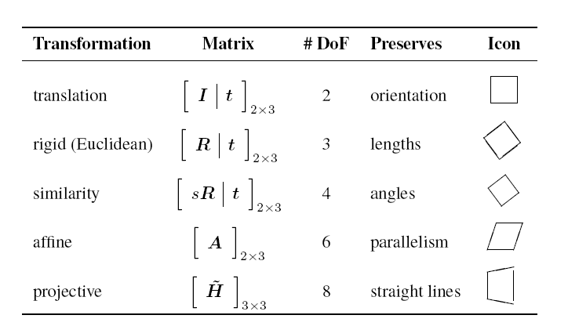
2D变换的层次

Slide 13
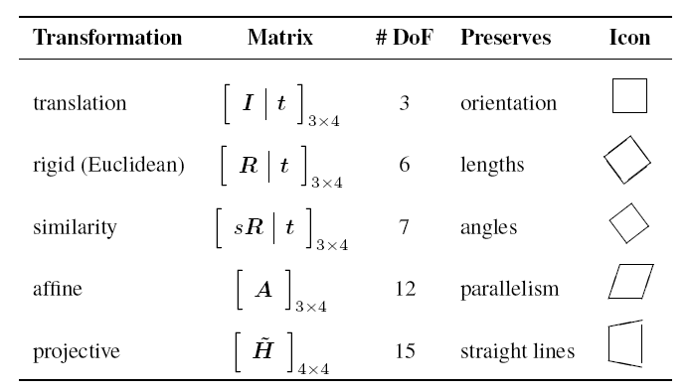
3. 3D变换
3D 变换的层次

Slide 14
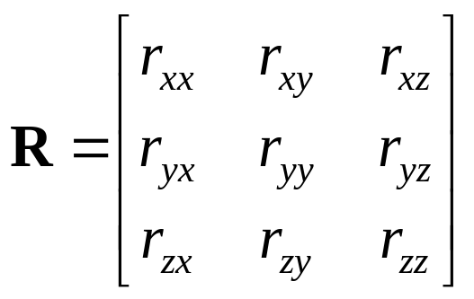
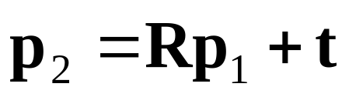
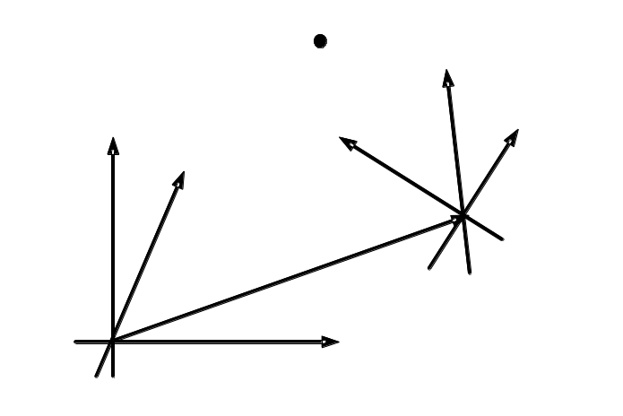
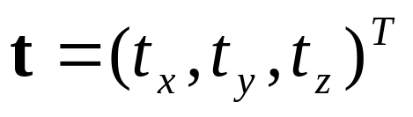
三维刚体变换
p点在第一个视场中的坐标p1通过旋转和平移，变换到第二个视场中的坐标p2
其中

Slide 15
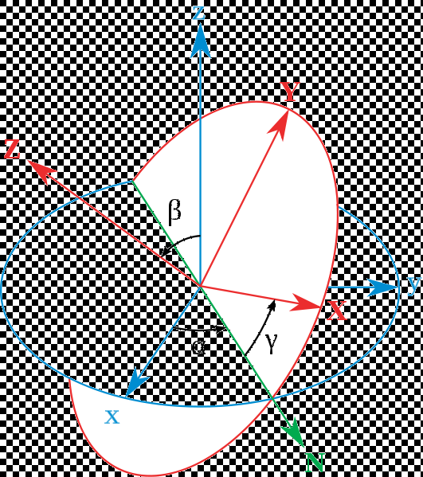
旋转矩阵
用直角坐标系中的欧拉角描述空间角
光轴俯仰角(pitch)：绕x轴的旋转角
光轴偏航角(yaw)：绕y轴的旋转角
光轴扭转角(twist)：绕z轴的旋转角

Slide 16
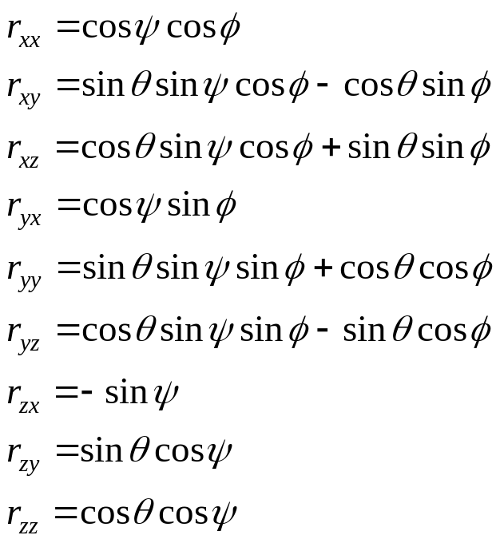

旋转矩阵
单位正交矩阵
数值解不稳定性

Slide 17
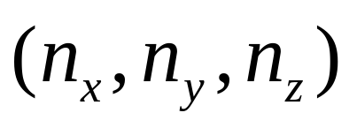
旋转轴
坐标系的旋转可视为逆时针绕单位矢量 的旋转.
直接使用旋转轴和旋转角来产生令人满意的数值解

Slide 18

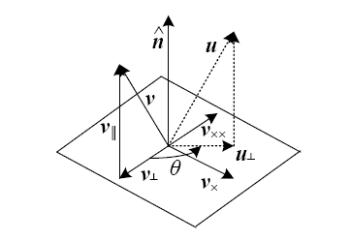



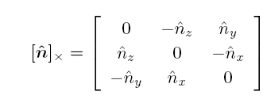
旋转矩阵
基于齐次坐标系，3D旋转可以由坐标轴n和转角θ描述，或者等效描述为：

Slide 19



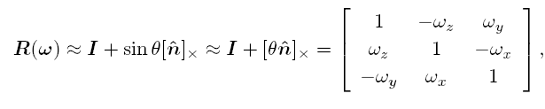
旋转矩阵
对于向量v旋转90度,等效于做一次叉乘：
当转角θ很小时，可以简化为

Slide 20
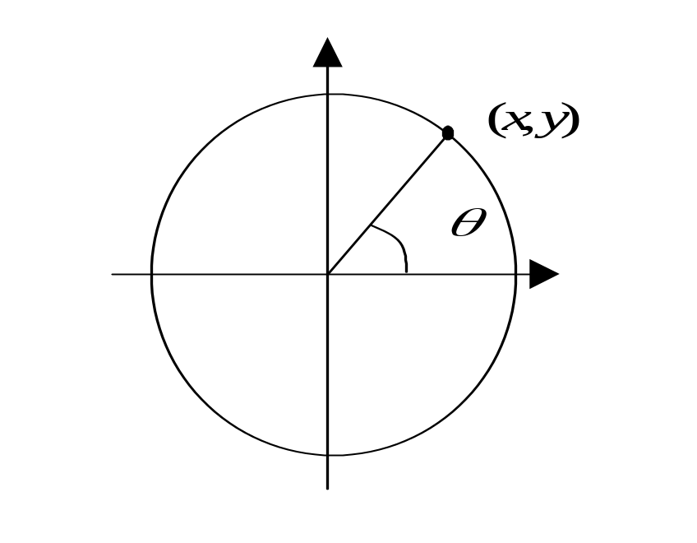
单位四元数
单位圆上任意一点对应一个旋转角
单位球上任意一点对应两个旋转角

Slide 21
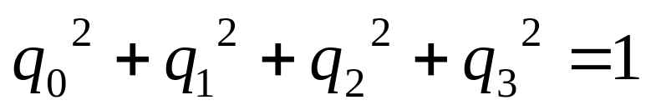
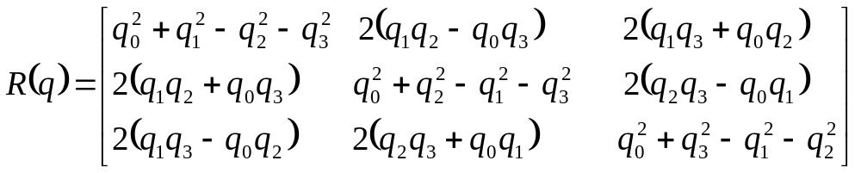
四元数
四维单位球可以表示三维空间中的三个旋转角
一个旋转矩阵对应四维单位球上一点

Slide 22
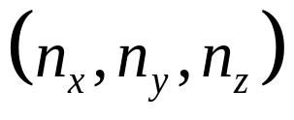
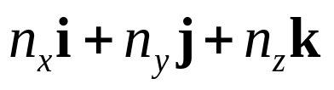
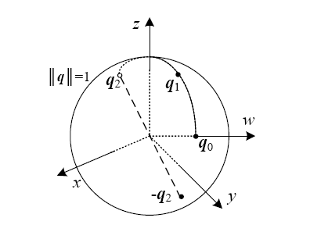
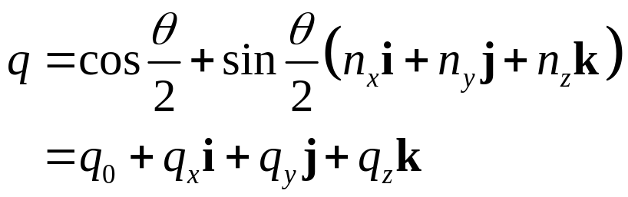
四元数
设旋转轴的单位矢量为
则旋转轴单位矢量可以表示为：
绕该轴逆时针旋转角 θ的单位四元数为：

Slide 23
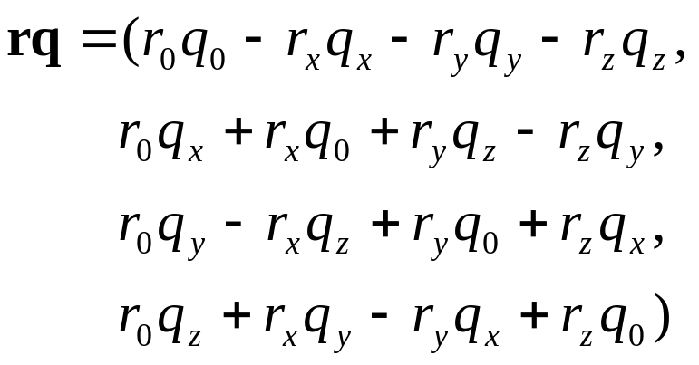


四元数
四元数乘法定义
刚体变换可以很方便地用七个元素表示

Slide 24
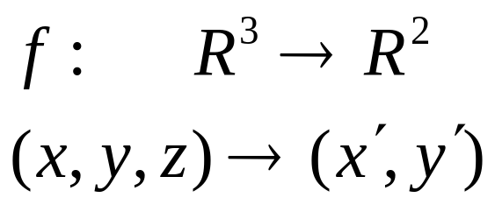
4. 射影几何
一般的成象系统通常将三维场景变换成二维灰度或彩色图像，这种变换可以用一个从三维空间到二维空间的映射来表示：
四维空间
五维空间，更高维空间
Notes:
四维含时间轴
五维多光谱图像

Slide 25
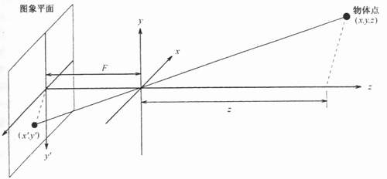
透视投影
透视投影(perspective projection)是最常用的成像模型，可以用针孔（pinhole）成像模型来近似表示．

Slide 26
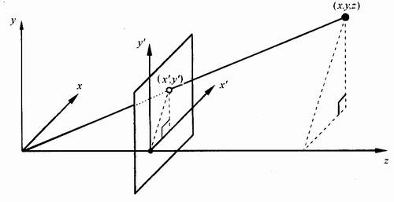
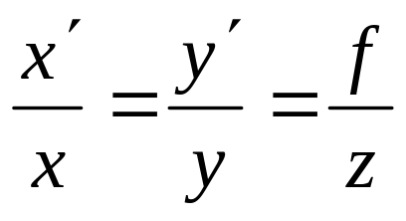
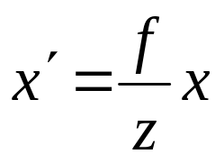
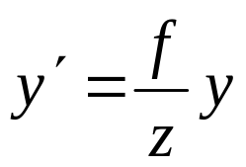
透视投影方程：
点在图像平面中的位置 ：

Slide 27
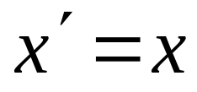
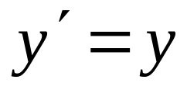
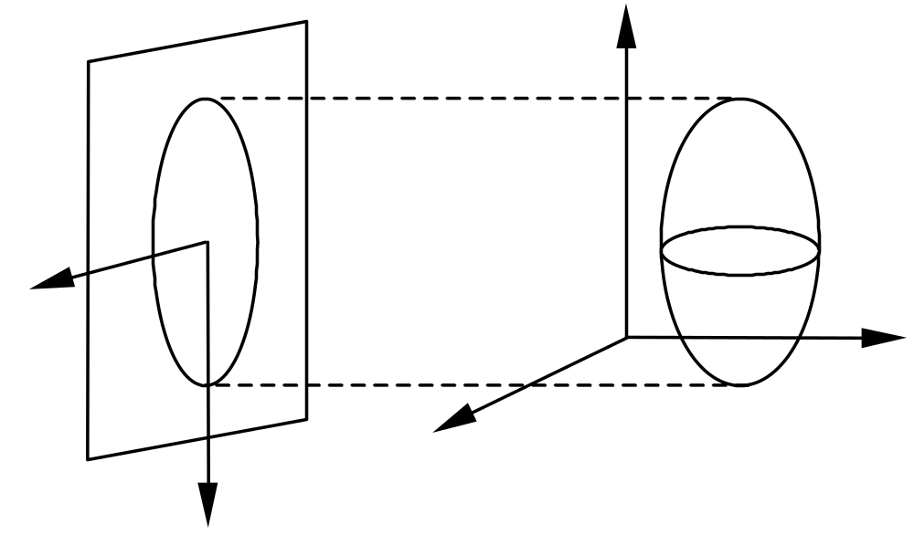
正交投影
正交投影（orthogonal projection）指用平行于光轴的光将场景投射到图像平面上, 因此也称为平行投影（parallel projection）
投影方程为：

Slide 28
5.相机内部几何参数
单应矩阵（Homography matrix）
内部矩阵（Intrinsic matrix）

Slide 29
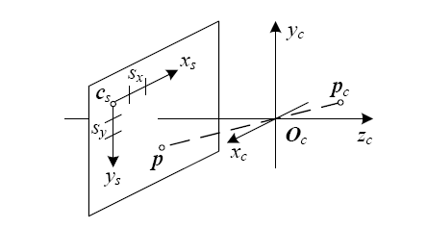
2D像素与3D场景点关系
Oc：镜头光心
Sx ,Sy ：像素间距
Cs：图像坐标系原点
Xs ,Ys ：图像平面
Notes:
Projection of a 3D camera-centered point pc onto the sensor planes at location p. Oc is the camera center (nodal point), cs is the 3D origin of the sensor plane coordinate
system, and sx and sy are the pixel spacings.

Slide 30
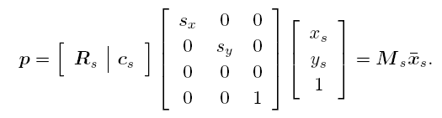
2D像素与3D场景点关系
Oc：镜头光心
Sx ,Sy ：像素间距
Cs：图像坐标系原点
Xs ,Ys ：图像平面
Rs：3D旋转
Ms：单应矩阵
Notes:
Projection of a 3D camera-centered point pc onto the sensor planes at location p. Oc is the camera center (nodal point), cs is the 3D origin of the sensor plane coordinate
system, and sx and sy are the pixel spacings.

Slide 31
  摄像机的内部参数
从世界坐标系到计算机图像坐标系的变换
摄像机坐标系
X
Yi
Xi
O
Pu(Xu,Yu)
Pu(Xu,Yu)
Y
X
-
Y
平
面
i
i
Xi
Oi
Pd(Xd,Yd)
Yi
Z
Z
_{W}
P (X,Y,Z)
Xi
Yi
假想的图像坐标轴
或
P
(
X
,
Y
,
Z
)
_{W}
_{W}
_{W}
Xi
Yi
与实际图像一致的图像坐标轴
Y
_{W}
O
_{W}
X
_{W}
世界坐标系

Slide 32

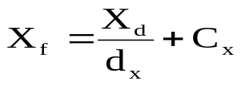

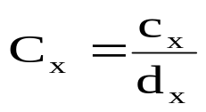
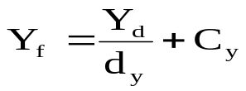


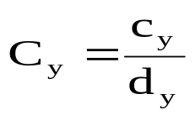
  摄像机的内部参数
Yi
Xi
顺时针转９0°
Pd(Xd,Yd)
cx
cy
Xi
Xi
Oi
Oi
Yi
Pd(Xd,Yd)
实际图像的左上角
Yi
⎡
c
⎤
平移
T
=
⎢
x
⎥
⎣
c
⎦
(0,0)
y
Xf
Oi
Xi
Of
数字化
Pd(Xf,Yf)
Pd(Xd,Yd)
(M-1,N-1)
Yf
Yi

Slide 33
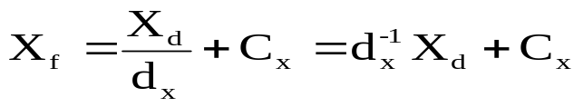
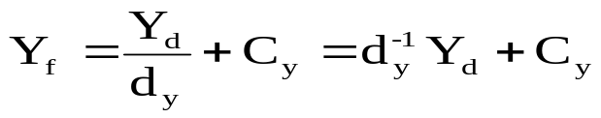
  摄像机的内部参数
(0,0)
Of
Xf
d_{x} ...... X方向上相邻像素间距
...... X方向上实际的像素间距N_{cx} ...... X方向上的像素数
N_{fx} ...... X方向上采样的像素数
d
′
x
'
=
N
cx
Pd(Xf,Yf)
d
x
d
x
N
fx
Yf
(M-1,N-1)
s_{x} ...... 模糊度因子
(x向尺度补偿因子)
d_{x}
d
′
x
考虑s_{x}

Slide 34

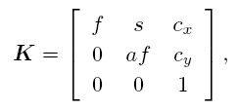
相机内部参数矩阵K
1. 摄像机常数：投影中心到摄像机平面的距离，近似于透镜焦距长度
2. 主点：光轴与图像平面的交点，接近图像中心点
3. 透镜变形系数
径向变形：光线弯曲
偏心：透镜中心偏离光轴
4. 比例因子：行和列上的单位距离
Notes:
Projection of a 3D camera-centered point pc onto the sensor planes at location p. Oc is the camera center (nodal point), cs is the 3D origin of the sensor plane coordinate
system, and sx and sy are the pixel spacings.

Slide 35
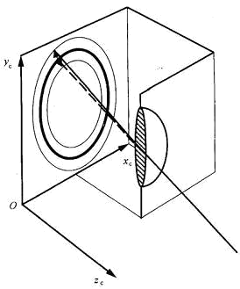
径向变形对称性示意图

Slide 36
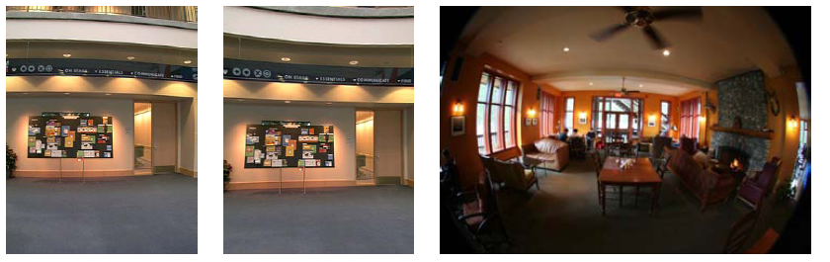
径向变形导致图像变形

Slide 37
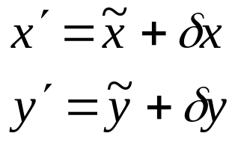
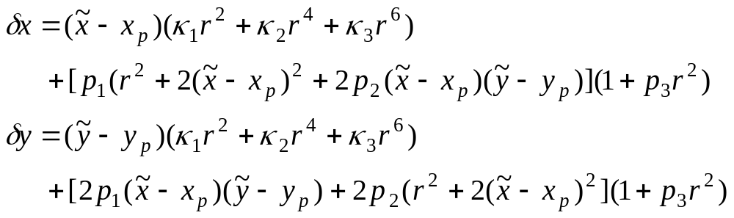
径向变形模型
图像坐标可以修正为真实坐标
变形的修正量用多项式建模
径向变形
切向变形

